Slide 1
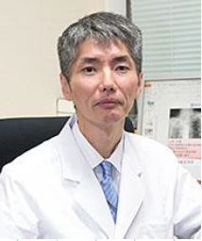
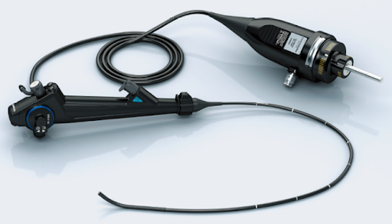
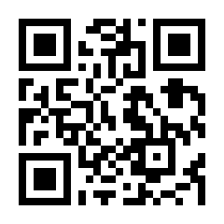
毎月第一月曜開催
Monthly
新潟呼吸器道場
2023年10月2日(月)
19:00-19:30 (Zoom講義)
進行： 菊地 利明 先生
（新潟大学 呼吸器・感染症内科)
「 帰局報告
―杜の都で肺移植漬けの一年― 」
講師： 宇井 雅博 先生 （新潟大学医歯学総合病院）
Zoom ID: 941 0431 4703
こちらのIDもしくはQRコードからご参加できます
お問い合わせ
TEL:025-368-9325
kokyu2020@med.niigata-u.ac.jp
過去のレクチャー動画を限定公開しております。ご希望の方はお問い合わせください
本セミナーは「2019年度GSK医学教育事業助成」を活用しています
新潟大学医歯学総合研究科 呼吸器・感染症内科

